Slide 1
COMISSIONAMENTO INDUSTRIAL ATRAVÉS NUVEM
ENG. PAULO BLACK PEREIRA
ENGENHEIRO DE COMISSIONAMENTO INDUSTRIAL
COORDENADOR DA QUALIDADE DE PROCESSOS DE CONSTRUÇÃO E MONTAGEM

Slide 2
Mini curriculum do palestrante
Formação Acadêmica:
Engenheiro Eletricista /Eletrônico (USU 1978)
MBA em Gestão da Qualidade (UCP 1996)
Especialista em Didática e Metodologia do Ensino á Distância EAD(PUC)
Mestrado em Engenharia de Comissionamento Industrial (UFF 2010)
Atividades Profissionais:
Professor universitário (CEFET/RJ)-DEPEL-Elétrica (2003)
Instrutor de curso de comissionamento industrial(2014/2015)
Coordenador de Qualidade Industrial em telecomunicações (1996-1998)-(2009-2017).
Consultor de Comissionamento Industrial em Telecomunicações e PETRÓLEO &GÁS(2010)
SALA VIRTUAL :BLACKONLINE
E-mail: pauloblac@gmail.com

Slide 3
COMISSIONAMENTO INDUSTRIAL
ENG. OP. ELETRÔNICO-1971-1973 (CEFET/USU)
ENG. ELÉTRICA - 1975-78 (USU)
ENG.COMISSIONAMENTO INDUSTRIAL-(2009-2010(UFF).ESPECIALIZAÇÃO
MBA QUALIDADE TOTAL –(UCP)-1996 (AUDITOR DA QUALIDADE)
COORDENADOR DA QUALIDADE-SPAZIO TELECOMUNICAÇÕES LTD ME
-2013-2018(INSTALADORA DE SISTEMAS DE TELEFONIA CELULAR)
DQA HUAWEI TECNOLOGIES CO-2009-2013-QUALIDADE(CERTIFIÇÃO)
COMISSIONADOR DE INSTALAÇÕES-EMBRATEL-QUALIDADE
1970-1998.(1999-2008)-COMISSIONADOR DE INSTALAÇÕES
PROF.DA ENG ELÉTRICA CEFET-DEPEL-2003-2006-REDES DE COMP/PROTOCOLOS/MICROPROCESSADORES/MICROCONTROLADORES
SUPERVISOR TÉCNICO –CETEL- 1966-1969
INSTADOR DE TELEFONIA-ITT/SESA-1964-1966
TOTAL -48 ANOS DE SERVIÇOS EM TELECOMUNICAÇÕES

Slide 4
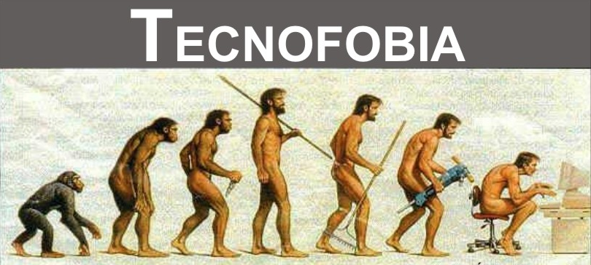
A Tecnofobia
Tecnofobia = medo da tecnologia moderna, rejeição ou resistência ao uso da tecnologia.

Slide 5
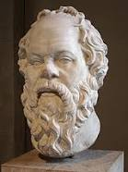
A Tecnofobia
... se os homens aprenderem a escrever, o esquecimento será implantado em suas almas, pois deixarão de exercitar a memória e passarão a confiar somente no que estará escrito...
Sócrates (469 a.C – 399 a.C)

Slide 6
O medo do novo
Resistência a mudanças
Fatores que levam à resistência

Slide 7
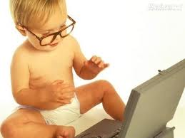
A Tecnologia de Informação e Comunicação (TIC)
“As crianças nascem em uma cultura em que se clica, e o dever dos professores é inserir-se no universo de seus alunos”
Mendelsohn (1997)

Slide 8
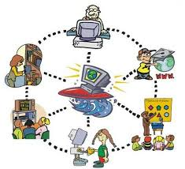
A Tecnologia de Informação e Comunicação (TIC)
A Tecnologia de Informação e Comunicação (TIC), pode ser entendida como um conjunto de tecnologias (hardware, software e telecomunicações), que favorecem a automação e a comunicação dos processos de negócios, da pesquisa científica, do ensino e aprendizagem e da vida cotidiana.

Slide 9
Alguns benefícios da TIC
Descentralização do saber
Facilidade para divulgar produções
Formação de redes de estudo e esse é um ponto importante, pois profissionais de educação e alunos podem desenvolver trabalhos em conjunto, mesmo que em países diferentes, sem a necessidade de sair do seu ambiente físico.

Slide 10
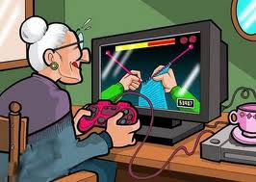
O perfil do novo profissional
Na informática é vista como um nova e promissora área a ser explorada e com grande potencial para ajudar nas mudanças dos sistemas educacionais aos profissionais .
Daí a importância de que se reveste a preparação de profissionais no domínio dessas tecnologias, para que se tornem capazes de pensar e de participar ativamente desse processo de mudança.

Slide 11
Refletindo um pouco…
O que fazemos com os recursos tecnológicos que estão a nossa disposição?

Slide 12
Acesso ao passado ,presente ,futuro
(...) fomos preparados para reproduzir o passado, para compartimentalizar nossos pensamentos e nossas ações e para ter uma compreensão linear e apenas racional dos fatos – concebendo assim a imutabilidade daquilo que conhecemos. Hoje, com o avanço tecnológico, não só o conhecimento torna-se dinâmico mas também a própria noção de espaço e tempo. Presente, passado e futuro não podem mais ser percebidos como estados estanques – o presente sintetiza o passado e o futuro e, para viver esta síntese, é preciso fazer-se presente hoje (PRADO, 1999, p.14) .

Slide 13
Pensar fora da caixa

Slide 14
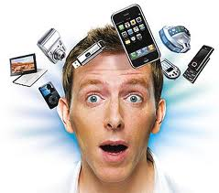
Tecnologia no dia a dia

Slide 15
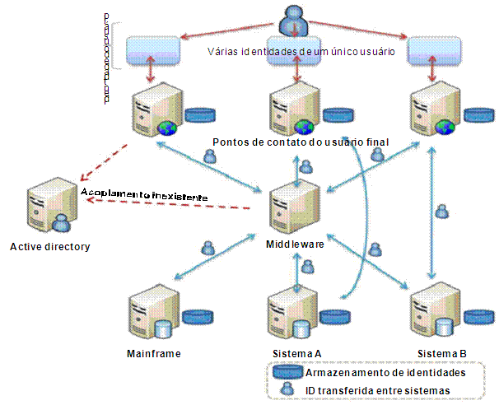
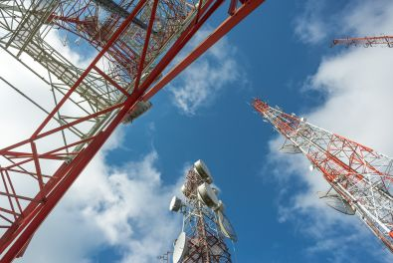
Tecnologia no dia a dia
Num futuro nem tão distante…
(NUVENS)
Com a chegada do 5G

Slide 16
A Tecnologia e a Educação
Por que não usar os benefícios da Tecnologia para a Educação?
Alguns exemplos de recursos que podem ser utilizados:
E-mails
Lista de discussão
Blogs
Redes Sociais(facebook)
Programas de mensagens instantâneas
Compartilhamento de vídeos
Nuvens (DROBPOX/ONDRIVE)

Slide 17
Dificuldades encontradas
Não coloque a EDUCAÇÃO dentro da TECNOLOGIA, mas sim, a TECNOLOGIA dentro da EDUCAÇÃO!
Lembre-se, tecnologia é ferramenta.
Pode parecer estranho, mas é isso mesmo, inverta os papéis, faça com que o profissional passe a utilizar a tecnologia voltada à Educação, mas de forma tão natural, que ele nem perceba, essa mudança, afinal, a tecnologia ele já utiliza todo dia!

Slide 18
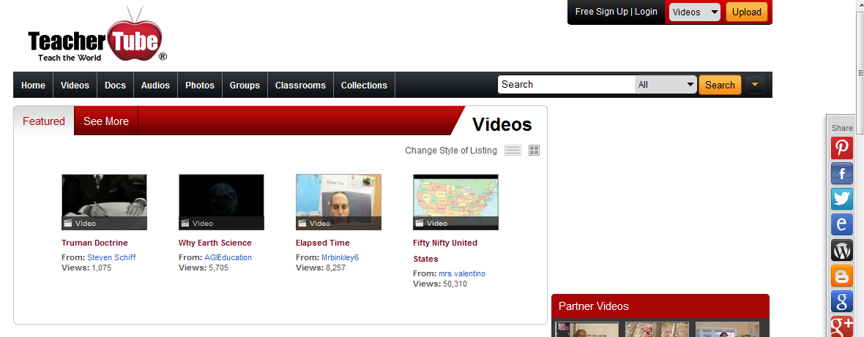
Teacher Tube (http://teachertube.com/)

Slide 19
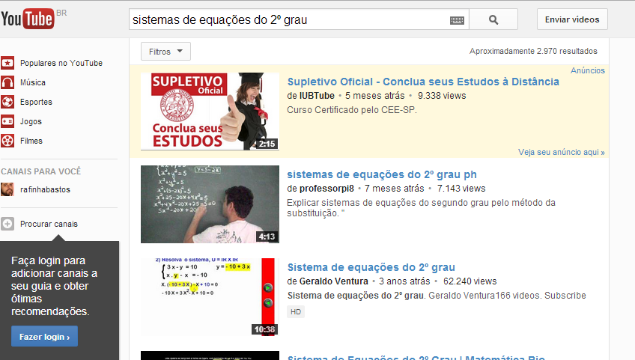
YouTube (http://www.youtube.com)

Slide 20
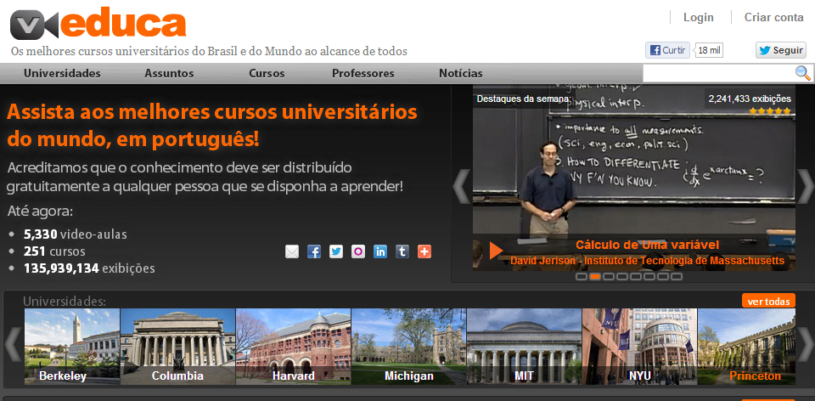
VEDUCA (http://www.veduca.com.br)

Slide 21
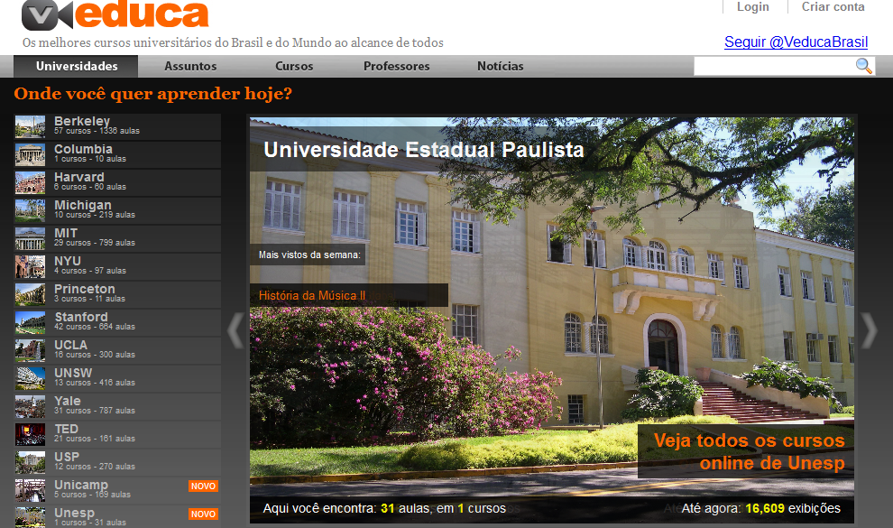
VEDUCA (http://www.veduca.com.br)

Slide 22
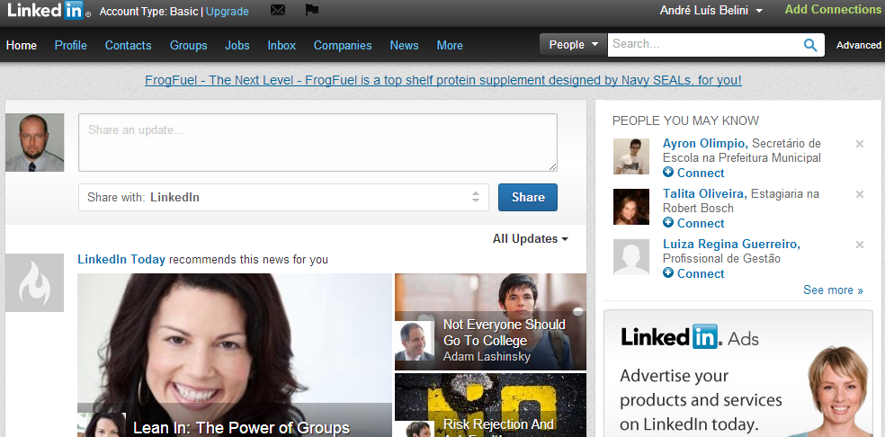
Linkedin (http://www.linkedin.com)

Slide 23
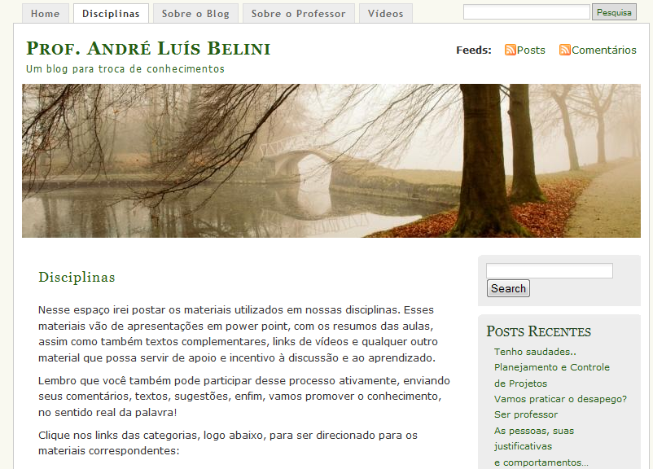
Blogs (http://profandreluisbelini.wordpress.com)

Slide 24
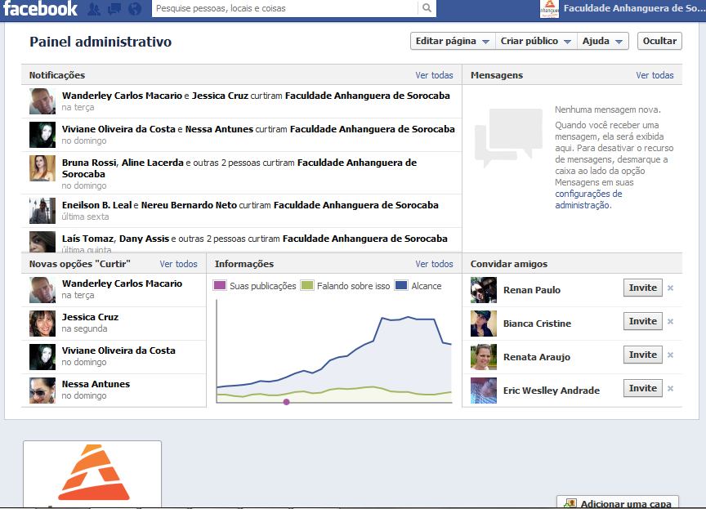
Facebook (http:// www.facebook.com.br)

Slide 25
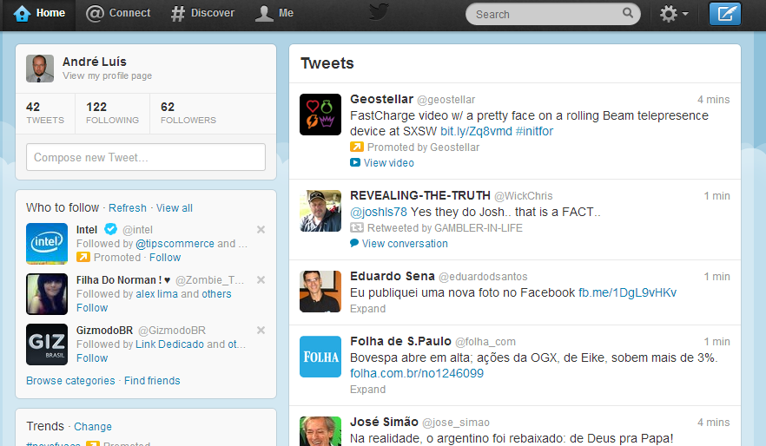
Twitter (https://twitter.com/)

Slide 26
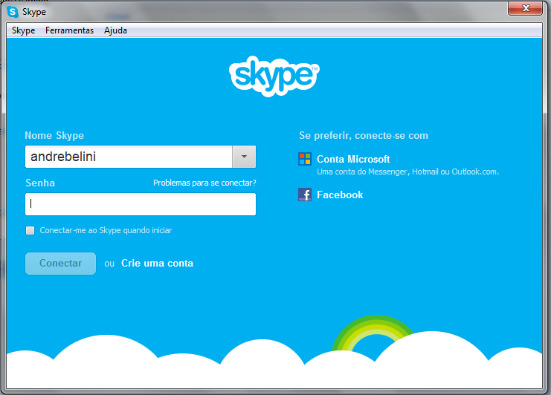
Skype (http://www.skype.com)

Slide 27
Ensino à Distância (EaD)
Portaria MEC 4.059 – 10 Dezembro de 2004
Art.1º – As instituições de ensino superior poderão introduzir, na organização pedagógica e curricular de seus cursos superiores reconhecidos, a oferta de disciplinas integrantes do currículo que utilizem modalidade semi-presencial, com base no art. 81 da Lei 9.394, de 1996, e no disposto nesta Portaria.
§1º - Para fins desta Portaria, caracteriza-se modalidade semi-presencial como quaisquer atividades didáticas, módulos ou unidades de ensino-aprendizagem centrados na auto-aprendizagem e com a mediação de recursos didáticos organizados em diferentes suportes de informação que utilizem tecnologias de comunicação remotas.

Slide 28
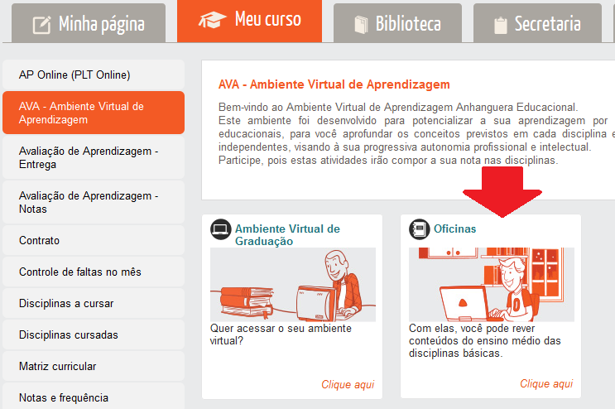
Ensino à Distância (EaD)

Slide 29
Tabela de Comparação entre ensino tradicional e ensino à distância
 | Educação Tradicional | Educação à Distância
Professor | Especialista | Facilitador
Aluno | Receptor passivo | Colaborador ativo
Ênfase Educacional | Memorização de fatos | Pensamento crítico
Avaliação | Conteúdo em si | Interpretação dos conteúdos
Método de Ensino | Repetição | Interação
Conhecimento | Limitado ao conteúdo | Sem limites
Fonte: http://ucsnews.ucs.br

Slide 30
Cuidados Necessários com a TIC
Escolha de fontes seguras
Segurança dos dados
Facilidade e mobilidade na utilização dos recursos
Aceitação do público alvo
Normas da língua escrita
Facilidade leva ao comodismo e o comodismo é extremamente prejudicial (geração control+c e control+v)

Slide 31
Efeitos negativos da TIC
O smartphone é ferramenta e não resolve, por si só, nenhum problema!
Profissionais que usam smartphone para a realização de tarefas via app android ,necessitam serem treinados nos aplicativos primeiro ,depois usa-los
A Utilização da Tecnologia sem o preparo adequado , pode trazer consequências desastrosas, para o profissional e a Empresa que o contratou .
ATENÇÃO

Slide 32
Efeitos negativos da TIC

Slide 33
Reflexão Final
Filme “Sociedade dos Poetas Mortos:
“Vejam os rostos do passado, a semelhança com os jovens alunos atuais, o mesmo corte de cabelo, os mesmos sonhos, invencíveis como vocês! Tudo é maravilhoso. Acham que foram destinados a fazer coisas grandiosas, como muitos de vocês. Os olhos deles estão cheios de esperança, como vocês. Eles esperam ser tarde demais para fazer uma parte do que são capazes? Porque, rapazes, esses jovens atualmente estão mortos. Carpe Diem! Tornem suas vidas extraordinárias!”
“Há hora para atrever-se e hora para ter cuidado!”

Slide 34
Considerações finais
REFLEXÃO
NÃO SE ESTRESSE
PLANEJE A MUDANÇA

Slide 35
OBRIGADO
Eng. Paulo Black Pereira
CREA 26565-D
ENGENHARIA DE COMISSIONAMENTO INDUSTRIAL .
COORDENAÇÃO DA QUALIDADE
Email :pauloblac@gmail.com
SALA VIRTUAL BLACKONLINE

